Slide 1
Тема: А.Сент-Экзюпери. Литературный хронограф.
10 класс
Учитель русского языка и литературы

Slide 2
1. понимать детально содержание текстов, соотнося детали с основной мыслью текста; 3.создавать высказывание (побуждение, убеждение, информационную речь), используя приёмы привлечения внимания и учитывая целевую аудиторию; 4. находить причастия, деепричастия в тексте.
Цель:

Slide 3

Корзина идей

Slide 4

Корзина идей
Кто такой Антуан Сент-Экзюпери?
Что он написал?
Почему его творчество интересует людей до сих пор?

Slide 5

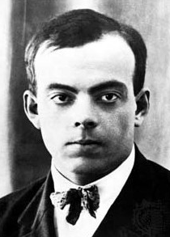
эпиграф
Человек должен сбыться…Действие спасает от смерти…страха, от всех слабостей и болезней
А.Сент-Экзюпери

Slide 6
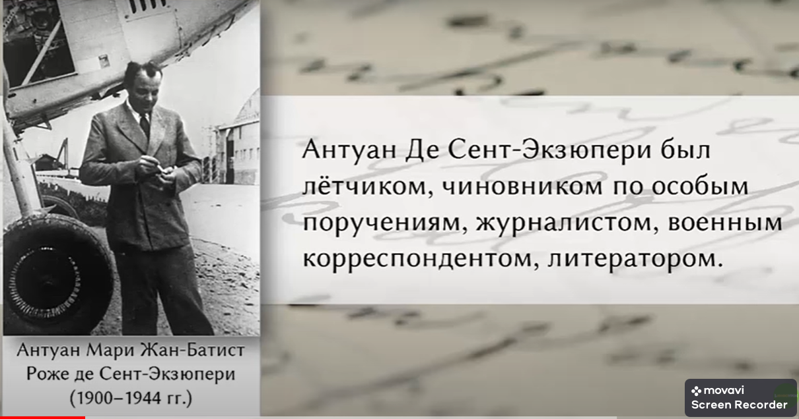
Он сбылся, сбылся как опытный летчик, ответственный и очень аккуратный; чиновник по особым поручениям, исколесивший по долгу службы полмира; журналист, командированный в страну Советов и вернувшийся с серией статей о жизни в Советском союзе; как корреспондент в охваченной гражданской войной Испании; как великий литератор, подаривший всему миру бессмертные произведения, а главное, как человек- носитель высоких моральных качеств. Он всем сердцем ненавидел жестокость и насилие, воевал с фашизмом и с помощью самолета, и с помощью пера. Строки его произведений наполнены любовью к Человеку.

Slide 7
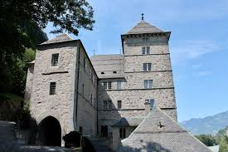
Антуан де Сент-Экзюпери родился в 1900 году в Лионе. Детство его прошло в старинном родовом замке Сен-Морис. Род Экзюпери происходил от рыцарей Грааля.
Романтичность и чувство единения с природой с детства отличали будущего писателя. По вечерам дети забирались на чердак и, тесно прижавшись друг к другу, усаживались на старый сундук, слушали сказки матери, любуясь звездным небом. В воздух впервые поднялся в 1912 г. Машиной управлял выдающийся летчик Г. Вроблевски. С тех пор он беззаветно полюбил небо
В 1921 году молодого человека призвали в армию, и он попал в истребительную авиацию.
После успешной сдачи экзамена, он получил права военного летчика. В 1922 г. он получил звание младшего лейтенанта

Slide 8
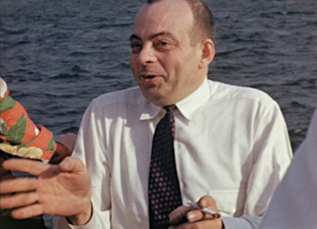
Все, кому посчастливилось знать Сент-Экзюпери в качестве друга или товарища , говорили, что он был удивительно светлым и жизнерадостным человеком. Не сидел на месте и постоянно стремился что-то делать, открывая, познавая новое. Как будто чувствовал, что времени ему отмеряно немного. Он был позитивно настроенным человеком, любил людей. Даже если его обижали , старался не терять веры в них и всегда помогал тем, кто в этом нуждался. Сент-Экзюпери до последнего верил, что только любя этот мир и то, что ты делаешь, можно действительно что-то привнести в жизнь. Он презирал ненависть, не видел в ней смысла, считая, что она все разрушает. Потому что верил, что только любовью можно победить ненависть. Эти мысли, вера в жизнь прослеживаются в его творчестве.

Slide 9



Ему хотелось уберечь от забвения дорогие имена, невероятные события, придуманные воображением образы. Так создавалась его тонкая философская проза. Почти все, что он успел написать, посвящено его друзьям. Произведения «Южный почтовый», «Планета людей» и «Ночной полет» посвящены пилотам Дидье Дора, Анори Гийоме, Жану Мермозу, «Письмо заложнику» - другу детства Лиону Верту.

Slide 10
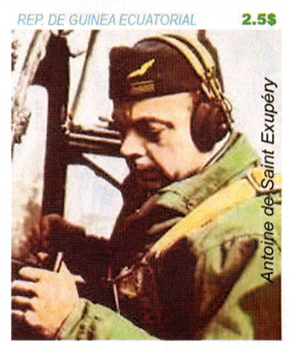
Экзюпери стал летчиком, которого отличали бесстрашие, готовность всегда прийти на помощь товарищу и удивительное жизнелюбие. Его самолет 15 раз терпел крушение, врачи не допускали его к полетам, но он не мог жить без неба, не мог не помогать людям.
В 1944 г. он погиб, производя разведывательную аэрофотосъёмку в труднейших фронтовых условиях.
Он поднимался в небо, чтобы ещё сильнее полюбить Землю. Поэтому и герои его также летают с одной планеты на другую

Slide 11
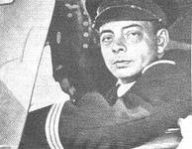
В тяжелые годы войны в 1943 году писатель создает светлую сказку “Маленький принц”, которая стала рождественским подарком всем людям, подарив надежду на счастье. Он долго вынашивал замысел такого произведения, где выразил бы свои мечты.

Slide 12
Задание 1. Заполнить хронологическую таблицу
дата | События

Slide 13
Задание 1. ВЫПОЛНЕНИЕ
дата | События
1900 год | Родился в Лионе
1912 год | Впервые полетел на самолете
1921 год | Призвали в армию
1922 год | Сдал экзамен и стал военным летчиком
1943 год | Написал и напечатал «Маленький принц»
1944 год | Погиб

Slide 14
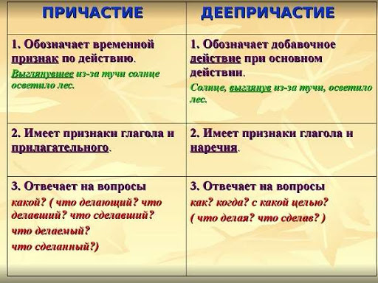
Повторим, что такое причастие и деепричастие. Какую роль играют они в речи.

Slide 15
Задание 2.
На слайдах № 6 и № 8 найдите и выпишите причастия и деепричастия.
Причастия | деепричастия

Slide 16
Задание 2.
На слайдах № 6 и № 8 найдите и выпишите причастия и деепричастия.
Причастия | деепричастия
исколесивший командированный вернувшийся охваченной подаривший наполнены | открывая познавая любя считая

Slide 17
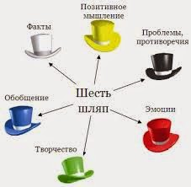
Задание 3. Используя стратегию Эдварда де Боно «Шесть шляп мышления», распределите информацию с определенной точки зрения, которому соответствует шляпа
Методика Эдварда де Боно «Шесть шляп мышления» - это простой и удобный инструмент, чтобы научиться лучше:
1.работать с информацией
2. находить выгоды и возможности
3. использовать интуицию
4. критически анализировать проблемы
5. генерировать творческие идеи
6. организовывать свое мышление

Slide 18
Как работают шляпы?
Белая шляпа — объективные факты и цифры; Черная шляпа- каковы возможные проблемы ;
Красная шляпа —эмоции и чувства; Желтая шляпа-в чем ценность;
Зеленая шляпа- каковы новые идеи и взгляды; Синяя шляпа —обобщения и выводы.

Slide 19
Задание 3. Шесть шляп мышления
А.Сент-Экзюпери был летчиком, журналистом, жил во Франции, участвовал во Второй мировой войне, погиб в 1944 как герой.
Вторая мировая война.Участвует в боевых действиях во Франции и в Испании.Попадает неоднократно в авиакатострофы.
Удивительная личность, писатель, журналист, который известен на весь мир. Верный друг и товарищ.

Slide 20
Задание 3. Шесть шляп мышления
Не смотря на свой мягкий и дружелюбный характер, был участником Второй мировой войны и принес пользу Родине.
А.Сент-Экзюпери –человек творческий. Если бы не погиб во время войны, смог бы много сделать для сохранения мира на земле.
Опытный летчик, великий писатель-гуманист, создавший много известных произведений, считал, что только любовью можно победить зло.

Slide 21
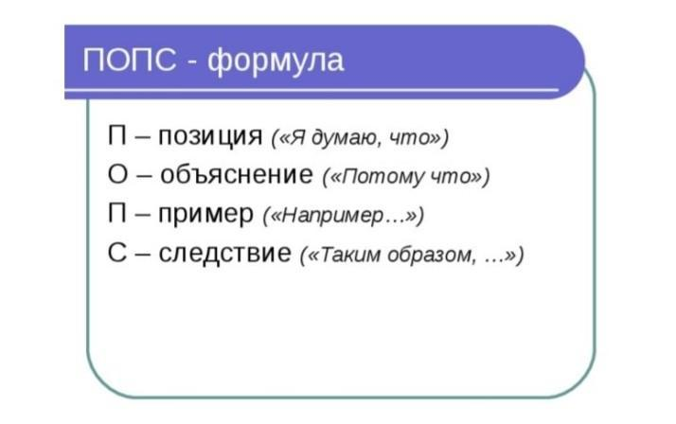
Задание 4. Используя прием «ПОПС-формула», попробуйте доказать, что А.Сент-Экзюпери-прекрасный человек и талантливый писатель.

Slide 22
Задание 4
Я считаю, что А.Сент-Экзюпери- прекрасный человек и талантливый писатель.
Потому что у него было много друзей, которым он посвятил свои произведения.
Я хочу доказать это на примере. Сент-Экзюпери любил людей и всегда помогал тем, кто в этом нуждался. Его книги учат нас любить людей, проявлять заботу о близких.
Поэтому Антуан Сент-Экзюпери –великий писатель, чье имя известно во всем мире и его произведения читают до сих пор.

Slide 23
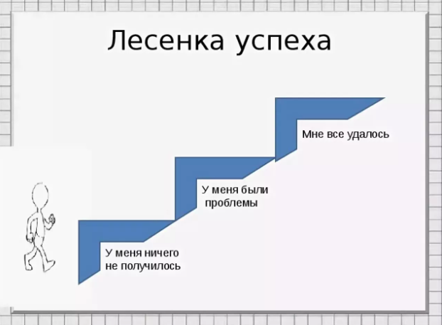
Рефлексия

Slide 24
Прочитать «Маленький принц» А.Сент-Экзюпери
Учебное задание

Slide 25
Баршаға қолжетімді, сапалы білім!
Үш тілді
Цифрлы Қазақстан
Нәтижелі
Қол
жетімді
Дербес оқыту
Тиімді
Білімді бағалау
Заманауи технология
Качественное образование,
доступное всем!

